Slide 1
Prelazak između takt domena

Slide 2
Složeni digitalni sistem
Složeni digitalni sistem tipično obuhvata sprežne blokove prema raznim izvorima informacija
  Komunikacione
    Paralelne
    Serijske
    Sinhrone
    Asinhrone
  Analogno-digitalne konvertore (ADC)
  Memorijske
  Senzorske...

Slide 3
Odnos različitih takt signala
U relaciji sa potrebnim protokom informacija između blokova sistema opredeljuje se učestanost takt signala
Ukoliko u sistemu postoji struktura takta po principu osnovni – izvedeni.
  Od osnovnog izvora takta (najveće učestanosti) deljenjem se formiraju takt signali niže učestanosti. Tako izvedeni izvori takta ostaju sinhroni, smatraju se istim domenom!
Ukoliko su izvori takta generisani nezavisno, makar bili iste nominalne frekvencije, fazno kašnjenje varira u vremenu i govorimo o različitim takt domenima

Slide 4
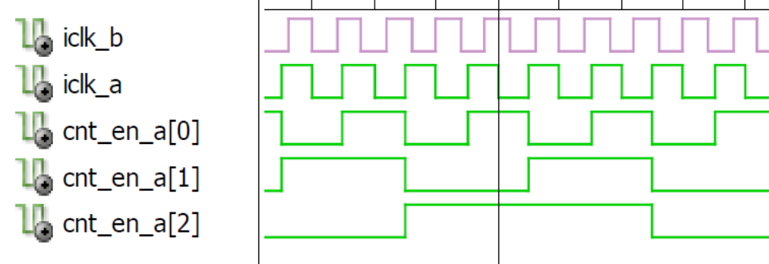
Sinhroni i asinhroni taktovi
Izvedeni takt signali dobijeni deljenjem – isti domen (zeleno)
Asinhroni takt signal (ljubičasto)

Slide 5
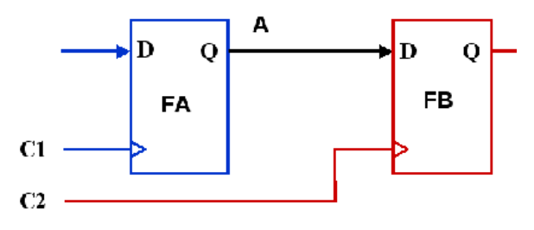
Problem metastabilnosti
Varijabilno fazno kašnjenje između između taktova narušava zahtevano vreme uspostavljanja (setup time) i važenja (hold time) signala na ulazu u flip-flop.
Takva konstelacija sa narušenim zahtevanim sistemskim vremenima u flip-flopu dovode do pojave neočekivanih izlaza, odnosno izlaza koji su van okvira nominalnih digitalnih vrednosti, t.j. Između 0 i 1.

Slide 6
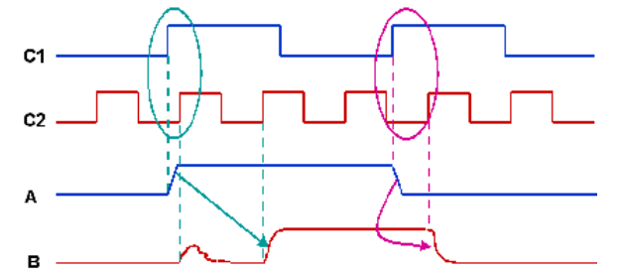
Problem metastabilnosti
Bliske ivice takta ugrožavaju setup i hold vremena - metastabilno

Slide 7
Problem meta stabilnosti
Nestabilan signal ne može da propagira kroz digitalni sistem nakon stabilizacije setup i hold vremena.
Jedan bit informacije može se preneti u drugi takt domen kroz dva serijski vezana D flip-flopa
Ukoliko se prenosi višebitni vektor da li je dovoljno sve bite propustiti kroz dva DFF-a?
  Otvara se pitanje da li su kašnjenja na svim paralelnim vodovima identična? Ukoliko nisu moguće je da se dva metastabilna stanja u narednom DFF rastumače različito.
  Potrebna je dodatna vremenska referenca koja će obezbediti validnost kompletne informacije.

Slide 8
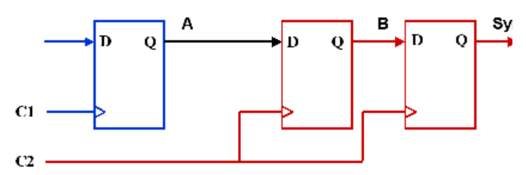
Multi Flop sinhronizator

Slide 9
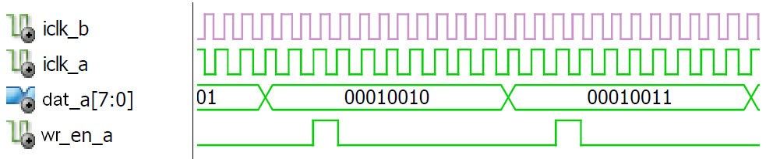
Sinhronizacija prenosa podataka
Signal dozvole prenosa podataka wr_en

Slide 10
Relativno spor tok podataka u realnom vremenu
Ukoliko je frekvencija generisanja podataka relativno niska u odnosu na oba takt signala (A i B) rešenje problema sastoji se u generisanju promene nivoa na kontrolnom toggle signalu za svaki novi paralelni podatak.
Takav kontrolni signal se propušta kroz tri DFF-a i na izlazu iz poslednjeg se detektuju promene pomoću XOR kola.
Kad se promena detektuje u B takt domenu to obezbeđuje da je stanje na paralelnoj magistrali podataka stabilno!

Slide 11
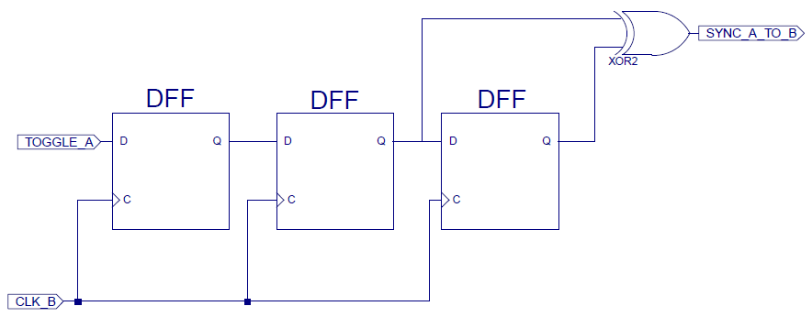
Sinhronizacija na prijemnoj strani

Slide 12
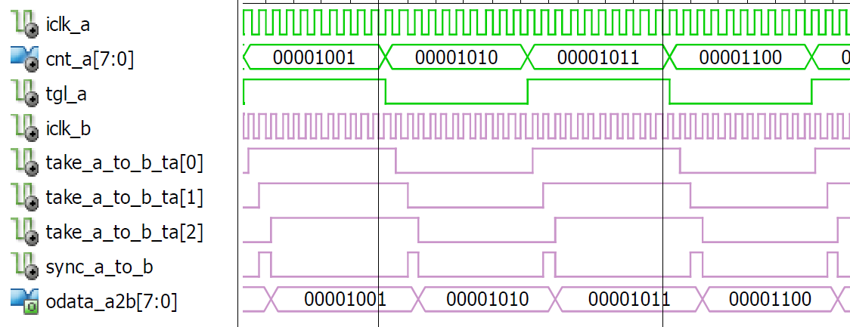
Sinhronizovan prenos podataka
sync_a_to_b <= take_a_to_b_ta(2) XOR take_a_to_b_ta(1)

Slide 13
Relativno brz tok podataka
Ukoliko je frekvencija generisanja podataka relativno visoka u odnosu na oba takt signala (A i B), odnosno bliska frekvenciji sporijeg od navedenih taktova, rešenje se sastoji u upotrebi FIFO memorije sa dvostranim pristupom. (Dual port FIFO memory).
Rešenje je pogodno za velike brzine protoka.
Za paketsku komunikaciju...
Zahteva instancu novog FIFO bloka u postojećem sistemu.

Slide 14
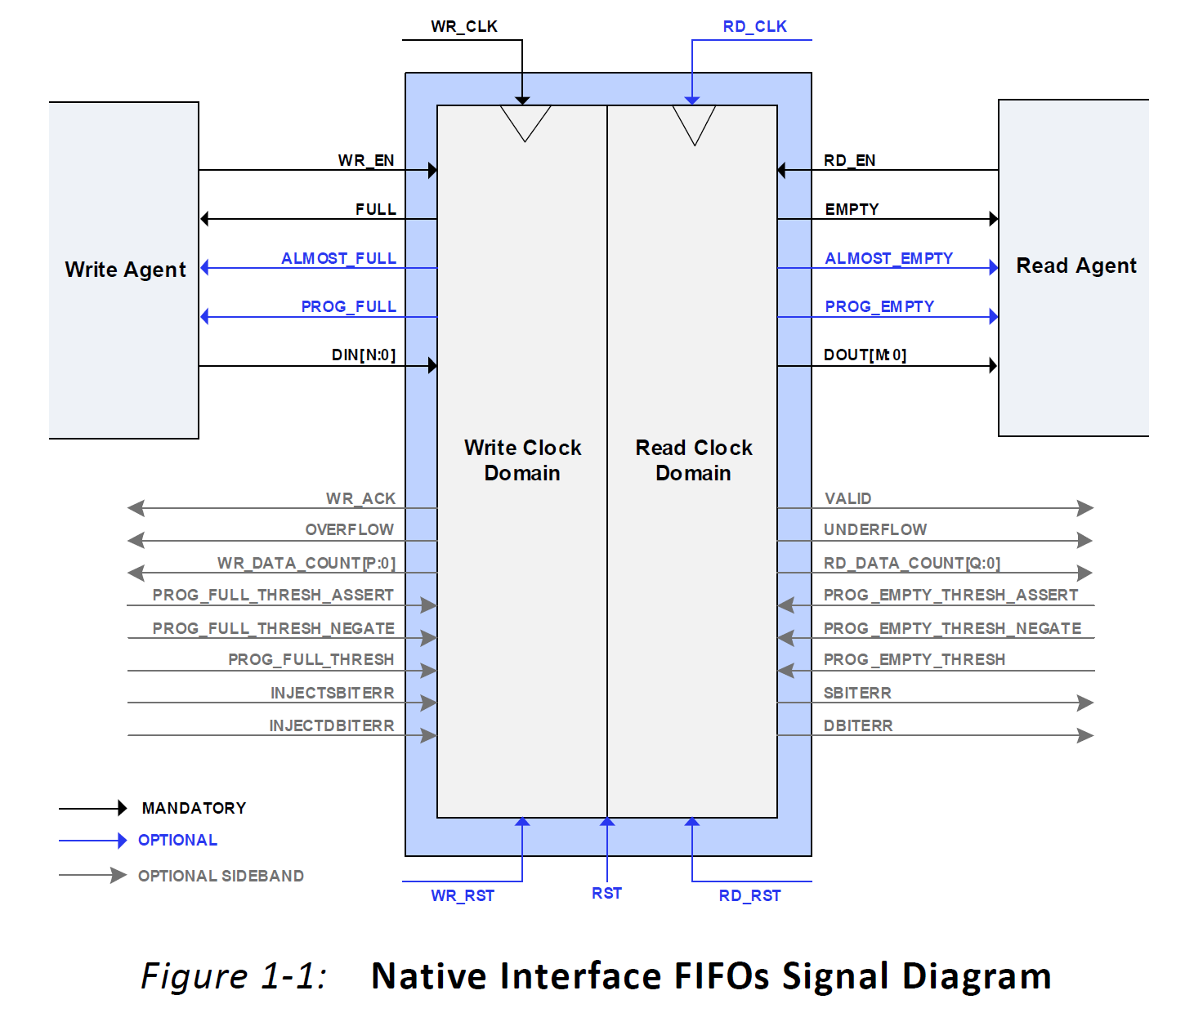
Signalni dijagram FIFO memorije

Slide 15
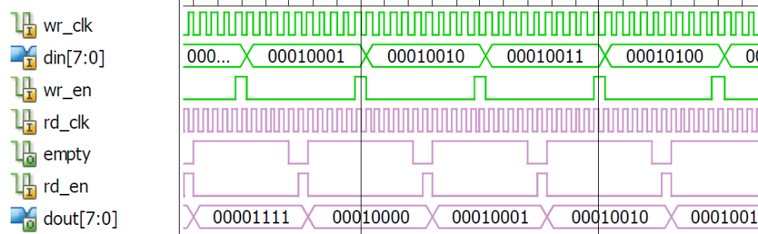
Prenos podataka između takt domena kroz FIFO memoriju

